Slide 1
Паўза пасля піку эскалацыі
кастрычнік 2024 - май 2025

Slide 2
Храналогія (10.2024-05.2025)
10.2024
11.2024 | Гвалт у адносінах да падлетка, хваля дыскусій пра праблемы стаўлення да дыяспары
12.2024 | Кішынёў-gate
01.2025 | Старшынства Польшчы ў Савеце ЕС
02.2025 | Выбары ў Беларусі
03.2025 | Канвенцыя Атавы па супраць пяхотныя міны
04.2025 | Выбары ў Польшчы
05.2025 | Выбары ў Польшчы

Slide 3
Тэндэнцыі па асноўным пытанням парадку дня
Бяспека | Стратэгічны рост асіметрыі (Умацаванне мяжы Польшчай, перамовы па Украіне, узмацненне польскай арміі)
Мяжа і мабільнасць | Пік крызісу
Міграцыйны крызіс | Стабілізацыя пасля эскалацыі
Дыяспара | Рост дыскусій пра стаўленне, прапаганда ўнутры краіны, рост вынікаў аперацый спец. службаў
Дынаміка палітычных адносін | Паўза (тупік) пасля актывізацыі 2024

Slide 4
Агульны інфармацыйны паток беларускіх дзяржаўных медыя (БЕЛТА)
 | 01.2024-09.2024 | 10.2024-05.2025 | сума
Беларусь-Польшча | 338 | 313 | 651
Польшча | 163 | 339 | 502
 | 501 | 654 | 1155

Slide 5
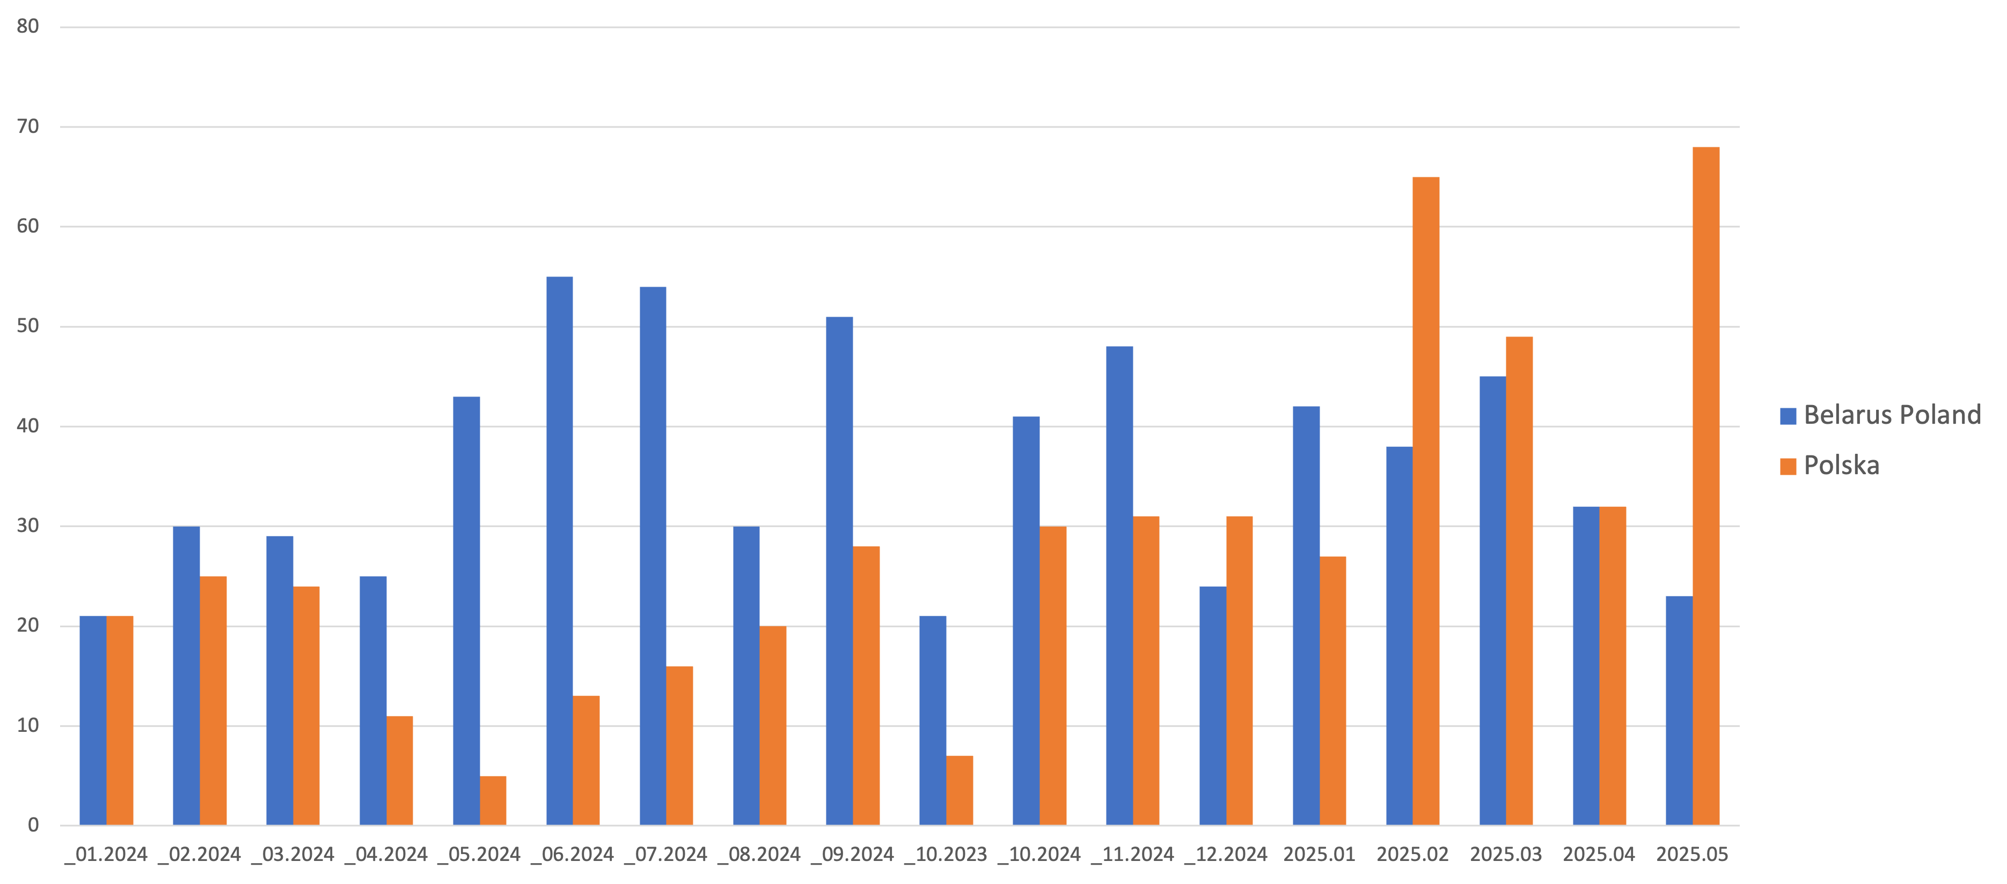
Агульны інфармацыйны паток беларускіх дзяржаўных медыя (БЕЛТА)

Slide 6
Тэмы (БЕЛТА)
 | 01.2024-09.2024 | 10.2024-05.2025 | сума
Security | 104 | 104 | 208
Boarder (queue) | 91 | 114 | 205
Internal policy | 73 | 107 | 180
Ukraine | 26 | 73 | 99
Migration crisis | 44 | 39 | 83
Visa free, tourism | 36 | 38 | 74
Grand Total | 501 | 654 | 1155

Slide 7
Спікеры (БЕЛТА)
 | 01.2024-09.2024 | 10.2024-05.2025 | сума
ДПК | 105 | 149 | 254
Лукашэнка | 29 | 20 | 49
МЗС | 23 | 12 | 35
«людзі» | 10 | 24 | 34
Туск | 9 | 24 | 33
Дуда | 10 | 14 | 24

Slide 8
Заявы афіцыйных асоб

Slide 9
Заявы афіцыйных асоб
 | 01.2024-09.2024 | 10.2024-05.2025 | сума
Лукашэнка | 18 | 13 | 31
МЗС | 18 | 9 | 27

Slide 10
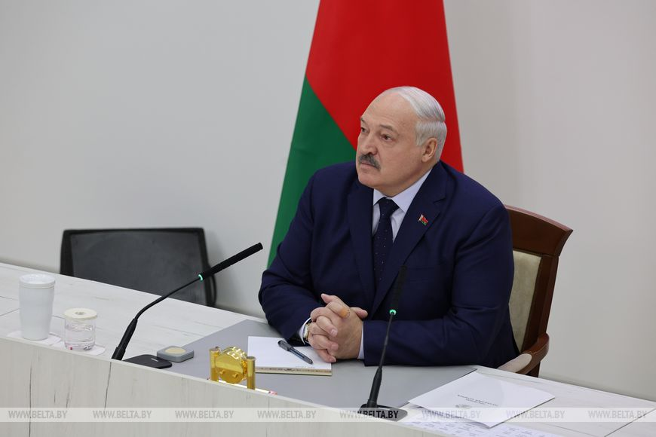
Лукашэнка. Наратывы і пасланні

Slide 11
Асабістая крыўда на кіраўніцтва Польшчы
Расія (і Беларусь) не пагроза для Польшчы (3-4)
Прапановы развіцця супрацоўніцтва (3-4)
Пагроза з боку Польшчы (забраць Заходнюю Беларусь і Украіну, каталіцтва, баевікі “беглых”) 2-3
Другая сусветная вайна (няўдзячная Польшча)
Міжнародныя справы (нельга ставіць на Польшчу як партнёра)

Slide 12
Польша проводит против Беларуси самую агрессивную и плохую политику. Я ничего не придумываю. Мы - ваши соседи, мы много лет жили в одном государстве. Плохо, хорошо… Вы сегодня претендуете на Западную Беларусь до Минска, о Западной Украине уже начали говорить. Зачем вам это имперство?
26.01.2025

Slide 13
Анджей Дуда рассказывал, как Польша бережет животный и растительный мир, но ни разу не упомянул, как его страна построила забор в Беловежской пуще, из-за чего там теперь гибнут звери. "Они же ужас что творят! Они вырезали эту Беловежскую пущу, а он про растения рассказывает. Я уже не стал его там цеплять, хотя себе пометил тезисы. Думаю: ну нельзя так", - подчеркнул Президент.
14.11.2024

Slide 14
"Я вижу свою страну мирной, удобной для жизни тебя, Вероника, твоих деток и внуков, - обратился Александр Лукашенко к автору вопроса. - Чтобы они гордились своей страной и не думали: "Вот, уеду в Польшу, меня ждут там, будет хорошо".
22.11.2024

Slide 15
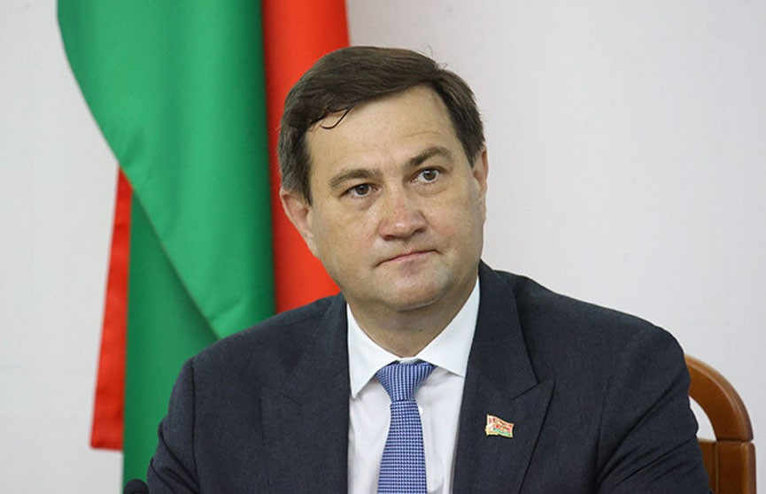
МЗС. Наратывы і пасланні

Slide 16
Мілітарыцыя Польшчы, рост вайсковай асіметрыі
Старшынства Польшчы ў ЕС (стратэгія канфрантацыі, санкцый, адмова ад выгаданага супрацоўніцтва)
Выбары ў Беларусі (крытыка крытыкі, адмена спадзяванняў, падтрымка дэм. сіл)
Становішча дыяспары Становішча дыяспары (нібы рост негатыву і гвалту)
Актуальная павестка (Кішынёў, ахова прыроды, visa free)

Slide 17
Польша сделала всю ставку на беглых, которые стремительно теряют остатки расположения даже со стороны людей на Западе. "И уже поляки, литовцы ведут себя как игрок, который проиграл все. Он все время думает отыграться, все больше повышает ставки.
02.02.2025

Slide 18
Польша вооружается до зубов, собирая лучшее со всего мира вооружение от США до Южной Кореи, причем наступательное вооружение. Литва, Латвия в кои-то веки готовы чуть ли не весь бюджет свой тратить на милитаризацию. Первый вопрос: зачем наступательное вооружение?
29.01.2025

